Slide 1
Görüntü İşleme Teknikleri Kullanılarak Ekmek Doku Analizi ve Ara yüz Programının Geliştirilmesi
02205076062
MUSTAFA KAMBER

Slide 2
ÖNE ÇIKANLAR
• Görüntü işleme teknikleriyle ekmek kalite analizi
• Katkı maddesi ve enzimlerin ekmek kalitesine etkisi
• Ekmek gözeneklerinin otomatik bölütlenmesi

Slide 3
ÖZET
Ekmek, içerisine konulan maddelerin miktarı ve cinsine bağlı olarak farklı kalitede üretilebilmektedir. Ekmek dokusundaki gözeneklerin, sayısı, yoğunluğu, alanı gibi yapısal özellikler ekmeğin kalitesi açısından önemli bilgiler içermektedir. Bu çalışmada DATEM (Diacetil tartaric esters of monogliserid) katkı maddesinin, fosfolipaz (FL) enziminin ve glikolipaz (GL) enziminin doğrudan ekmek yapım yöntemiyle üretilmiş ekmeklerdeki kaliteye olan etkisi belirlenmiştir. Bu amaçla, Matlab’te görüntü işleme teknikleri kullanılmış ve ekmek gözeneklerinin bölütlenmesi temelli bir yazılım oluşturulmuştur. Çalışmada, 104 farklı ekmek imgesi kullanılmıştır. Elde edilen sonuçlar DATEM’in ekmeğin gözenek yapısını iyileştirerek, konsantrasyonuyla doğru orantılı olarak ekmek hacmini arttırdığını göstermiştir. FL’nin 20 mg.kg-1 ve GL’nin 60 mg.kg-1 konsantrasyonlarında ise gözenek sayısı ve gözenek alanında artış olduğu da gözlemlenmiştir. Çalışmanın başarımının belirlenmesinde ZSI (Zijdenbos Similarity Index) indeksi kullanılmıştır. Elde edilen başarım indeks değerleri 0,87 ile 0,93 arasında değişmekte olup literatürde 0,7’den büyük değerler başarılı olarak kabul edilmektedir. Elde edilen sonuçlar, önerilen metodolojinin ekmek gözeneklerinin bölütlenmesine dayanan ekmek kalitesi analizinde kullanılabileceğini göstermiştir.

Slide 4
1-GİRİŞ
Ekmek hamurunun pişirilmesi sırasında sıcaklık etkisiyle hava kabarcıkları genleştikçe, ekmeğin gözenekli bir yapı haline geldiği görülür. Öz miktarı ve kalitesi yetersiz olan unlardan yapılan ekmekler, küçük hacimli, basık ve düzensiz bir gözenek yapısına sahip olmakta, kabuk yapılarında düzensiz çatlak ve yarıklar bulunmakta, ayrıca bu tip ekmekler kısa sürede bayatlamaktadır

Slide 5
Bu bayatlama sürecinde ekmeğin fiziksel yapısında çeşitli değişmeler meydana gelmektedir. Bu değişmeler; tat ve koku değişimi, sertliğin artması, ekmek kabuğunun parlaklığını yitirmesi, ekmek içi ufalanmasının artması, ekmek içinin su bağlama kapasitesinin azalması, nişastanın amilaz enzimine duyarlılığının azalması, ekmek içinden çözünmüş nişasta miktarının azalması olarak açıklanmıştır
Ancak öz miktarı yetersiz olan unlara uygun miktarda katkı maddesi ilavesi yapılarak üretilen ekmeklerin raf ömrü uzar, hacmi artar, ekmek içlerinin gözenek yapıları iyileşir, dokuları ve yumuşaklıkları daha iyi olur
Gelişen görüntü işleme teknikleriyle birlikte ekmek kalite analizlerinin daha ucuz, hızlı ve güvenilir şekilde yapılabilmesi sağlanmaya çalışılmaktadır
Francis Butler ve arkadaşlarının yapmış oldukları bir çalışmada ise 135 ekmek dilimi görüntüsüne farklı eşikleme yöntemleri kullanılarak, ekmek kalite analizi yapılmıştır. Analizde ekmek gözeneklerine ait gözenek alanı, gözenek yoğunluğu, boşluk oranı gibi öznitelikler hesaplanmıştır

Slide 6
2. DENEYSEL METOT
Veri Kümesi(Dataset)
Çalışmada kullanılan ekmek kesit alan görüntüleri doğrudan ekmek yapım yöntemiyle (AACC 10-10B, AACC, 2000) elde edilmiştir [10]. Ekmek hazırlama içeriğine 1 kg un (%14 rutubetli) üzerinden, %3 maya, %1,5 tuz, 10 mg/kg alfaamilaz ve 75 mg/kg askorbik asit eklenerek başlanmıştır. Karışıma ilave edilecek su miktarı farinogafta belirlenmiş ve %62,6 oranında formülasyona su eklenmiştir. Tüm bileşenler bir yoğurucuda uygun kıvamda hamur oluşturuncaya kadar yoğrulmuş ve daha sonra 30°C’de %85 nispi nemde 30 dakika fermantasyona bırakılmıştır. Fermantasyon sonrasında, hamur 10 eşit parçaya bölünerek (100 g un üzerinden), parçalar yuvarlandıktan sonra tekrar aynı koşullarda 30 dakika daha fermantasyona bırakılmıştır. Fermantasyon sonunda, silindir şekline getirilmiş hamur parçaları teflon pişirme kaplarında 60 dakika gelişmeye bırakılmış ve 220 °C’de 25 dakika döner tipte bir fırında pişirilmiştir. Fırından çıkartılan ekmekler oda sıcaklığında iki saat soğumaya bırakıldıktan sonra sonar analize tabi tutulmuştur. Analiz edilecek ekmekler önce, dilimleme makinesinde 25 mm kalınlıkta kesilmiş ve her bir ekmeğin ortasındaki/merkezindeki iki dilim analizlerde kullanılmak üzere ayrılmıştır. Görüntü işleme için belirlenen bu iki dilimin bir tarayıcı (CanoScan 4400F, Canon, Japan) aracılığı ile görüntüsü bilgisayara aktarılmıştır. Tarayıcının parlaklık ve kontrast parametreleri, tüm görüntüler için sıfıra ayarlanmıştır. Görüntüler, 300 DPI’da ve RGB renkli olarak BMP formatında 3508*2552 piksel olarak bilgisayara kaydedilmiştir.

Slide 7
Yöntemler (Methods)
Ham ekmek görüntüleri renkli olup bir resimde 4 farklı ekmek görüntüsü yer almaktadır. Öncelikle her bir ekmek görüntüsü ayrı bir görüntü olacak şekilde 104 farklı renkli ekmek görüntüsü elde edilmiştir. Daha sonra elde edilen renkli 104 adet ekmek görüntüsü gri seviye görüntüsüne dönüştürülmüştür.
Histogram Germe
Adaptif histogram eşitleme olarak da bilinen histogram germe işlemi düşük kontrastlı resimlere uygulanan bir yöntem olup histogramı geniş bir bölgeye yayma mantığına dayanmaktadır. Ön işlemenin ilk basamağını oluşturan bu yöntem sayesinde gri seviye görüntülerinin kontrastı iyileştirilmiştir

Slide 8
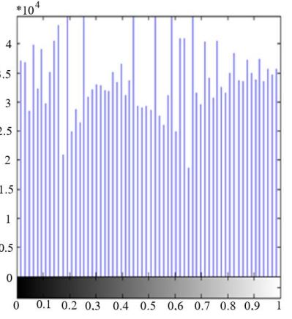
Histogram Eşitleme
Histogram eşitleme renk değerleri düzgün dağılımlı olmayan görüntüler için uygun bir görüntü iyileştirme metodudur.
Histogram eşitleme işleminden sonra ön işleme aşaması bitmiş olup, gözeneklerin bölütlenmesiyle görüntü işleme aşamasına geçilecektir.
Gözeneklerin Otomatik Olarak Bölütlenmesi
Bu kısımda ön işlemeden geçip, işlemeye hazır hale gelen görüntüler öncelikle otsu yöntemiyle eşiklenerek ikili görüntü haline dönüştürülmüştür.

Slide 9
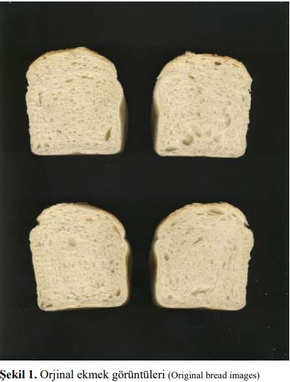
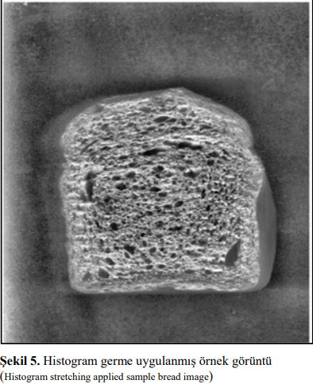
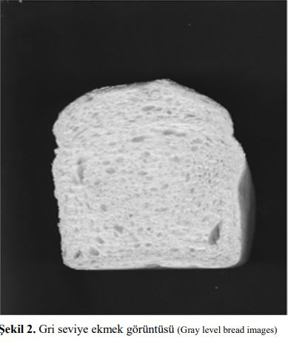
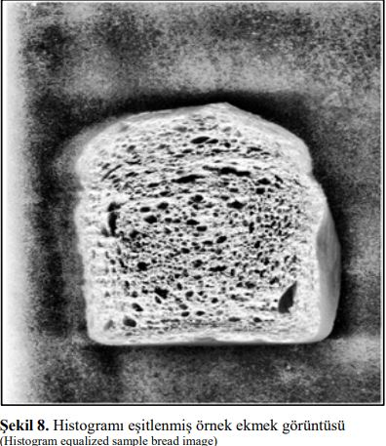

Slide 10
3.SONUÇLAR
Yapılan çalışmada görüntü işleme teknikleri kullanılarak ekmek gözenekleri bölütlenmiştir. Bu sayede ekmek doku özellikleri belirlenerek katkı maddesinin cinsine, miktarına bağlı olarak ekmek yapısında meydana gelen değişimler ve gözeneklere ait sayısal veriler elde edilerek belirlenmiştir. Tablo 1’den DATEM katkı maddeli ekmeklerin kontrol grubu ekmeklere göre daha fazla gözenek sayısı ve gözenek alanına sahip olduğu görülmektedir. Buradan da DATEM katkı maddesinin ekmek hacmini arttırdığı sonucuna varılmıştır. Bu kapsamda en fazla gözenek sayısı ve en yüksek yoğunluk değerine %0,75’li yoğunlukta ulaşıldığı görülmüştür. Ayrıca %0,50 DATEM konsantrasyonunda boşluk oranının en yüksek olduğu görülmüştür. FL katkı maddeli ekmeğin ise, 20’li konsantrasyonunun gözenek sayısı, toplam gözenek alanı ve yoğunluğunun en yüksek değerde olduğu görülmektedir. Ancak DATEM’le kıyaslandığında bu değerlerin daha küçük kaldığı görülmüştür. GL enzimli ekmeklerin 60 ve 90’lı konsantrasyonunda gözenek sayısı ve gözenek alanını arttırdığı, 120’li konsantrasyonunda ise gözenek sayısını azalttığı görülmektedir. Elde edilen sonuçlar FL ve GL lipaz enzimlerinin DATEM kadar olmasa da ekmek hacmine olumlu etki yaptığını göstermiştir

Slide 11
BENİ DİNLEDİĞİNİZ İÇİN TEŞEKKÜRLER ☺

